Slide 1
Стажировка июнь-август 2021 Рекламный аналитик
Морозова Дарья Максимона
heyiamfalloutgirl@gmail.com

Slide 2
Задание 3 (анализ данных)
Исходные данные
Клиент: Омега
Категории: Потребительское кредитование
Период для анализа: янв – авг 2020
Цель клиента: получать больше целевых визитов по меньшей стоимости
Задание
Необходимо на основе данных на Листе data провести анализ рекламного размещения клиента:
1) оценить текущее положение клиента относительно конкурентов в категории (сравнительный анализ эффективности затрат)
2) на основе выводов из п1 сформировать рекомендации по использованию инструментов, площадок, устройств

Slide 3
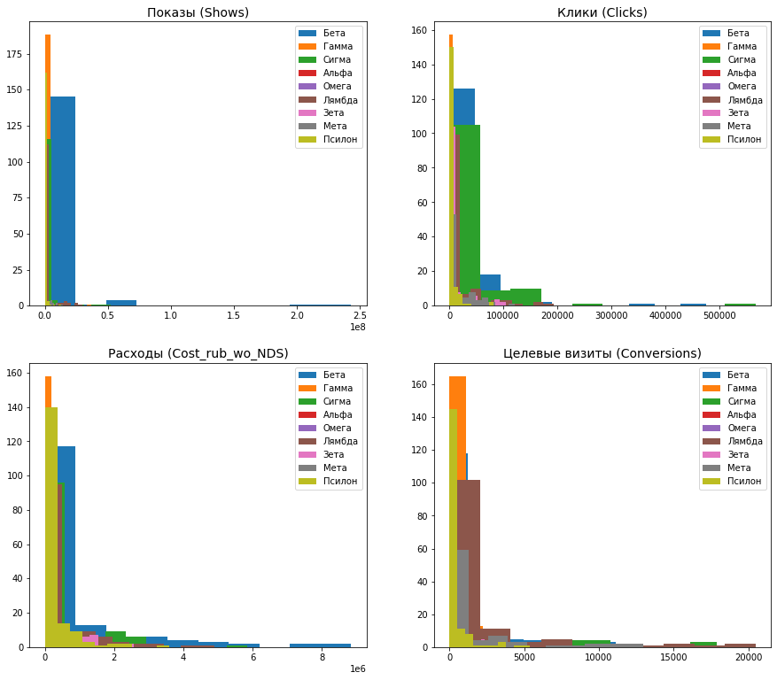
Сравнительный анализ эффективности затрат. Общие наблюдения.
Распределение показов, кликов, расходов и конверсии по клиентам
'Бета', 'Гамма' и 'Псилон' лидируют по показам, кликами и конверсии, однако у них так же наибольшие расходы. 'Сигма' и 'Лямбда' имеют довольно высокие показы, клики и конверсию при меньших расходах.

Slide 4
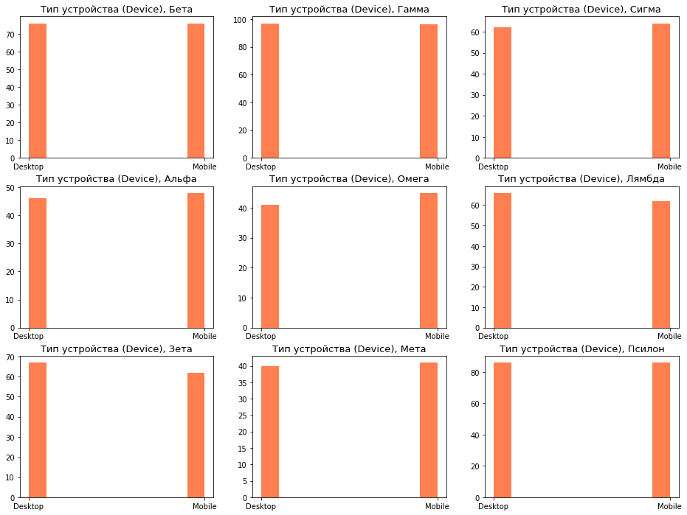
Инструменты, площадки, устройства компаний
Тип устройства
Типы устройств используются примерно поровну для всех компаний

Slide 5
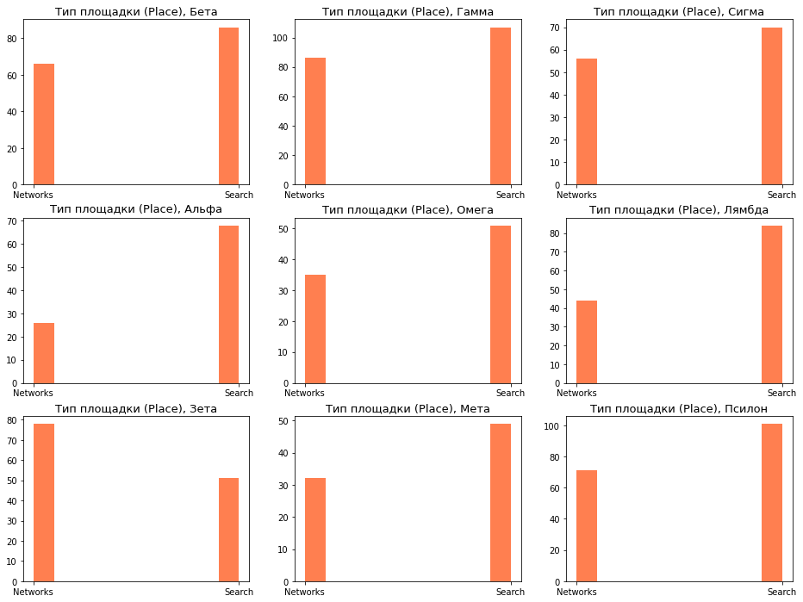
Инструменты, площадки, устройства компаний
Тип площадки
Площадка поиска (Search) является наиболее популярной для всех компаний (кроме ‘Зета’)

Slide 6
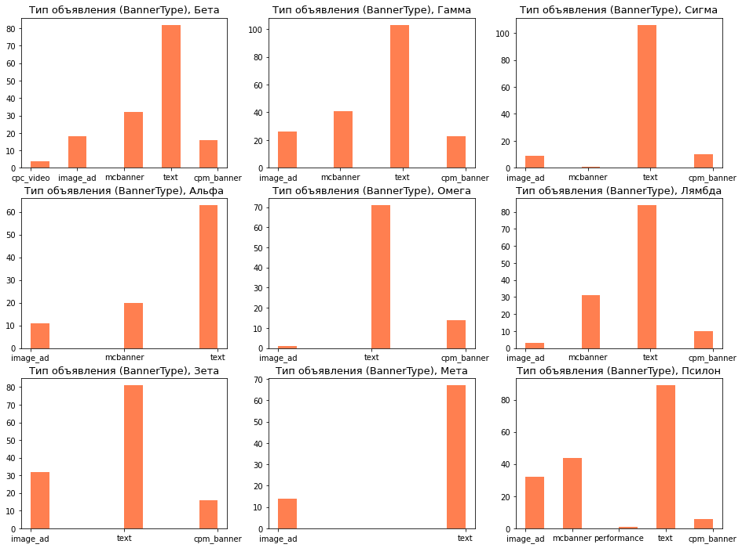
Инструменты, площадки, устройства компаний
Тип объявления
Объявления типа Text являются наиболее популярными для всех компаний

Slide 7
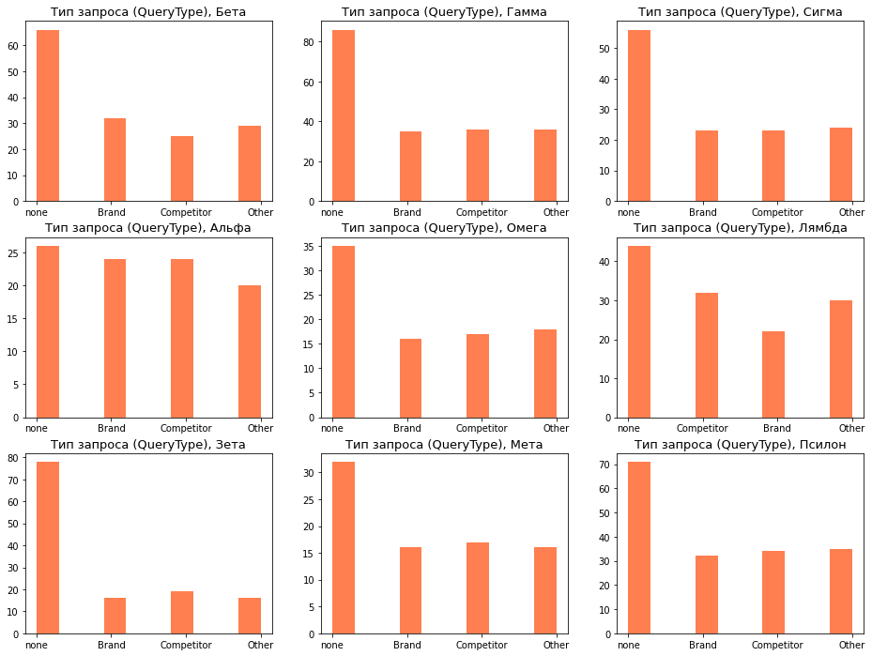

Инструменты, площадки, устройства компаний
Тип запроса
Распределение типов запросов для всех компаний примерно одинаковое

Slide 8
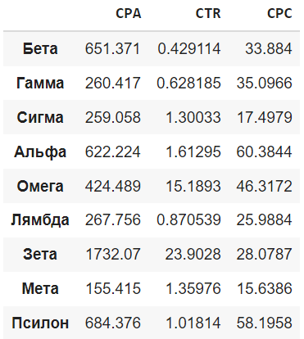
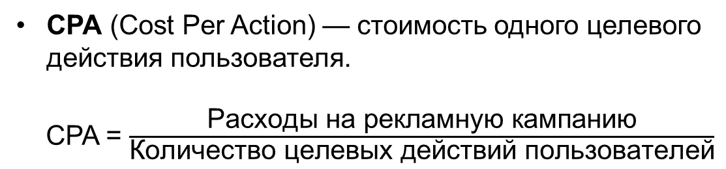
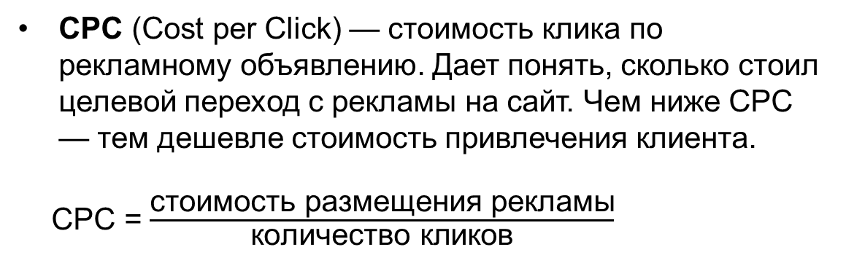
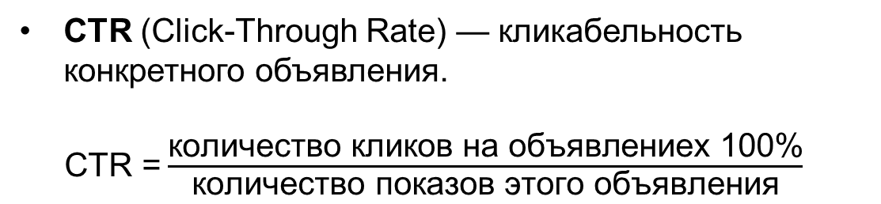
Показатели эффективности.
Таблица показателей эффективности по клиентам
CPA (Cost Per Action) — стоимость одного целевого действия пользователя.
CPA = $\frac{\text{Расходы на рекламную кампанию}}{\text{Количество целевых действий пользователей}}$
CTR (Click-Through Rate) — кликабельность конкретного объявления.
CTR = $\frac{\text{количество кликов на объявлениех 100\%}}{\text{количество показов этого объявления}}$
CPC (Сost per Click) — стоимость клика по рекламному объявлению. Дает понять, сколько стоил целевой переход с рекламы на сайт. Чем ниже СРС — тем дешевле стоимость привлечения клиента.
CPC = $\frac{\text{стоимость размещения рекламы}}{\text{количество кликов}}$

Slide 9
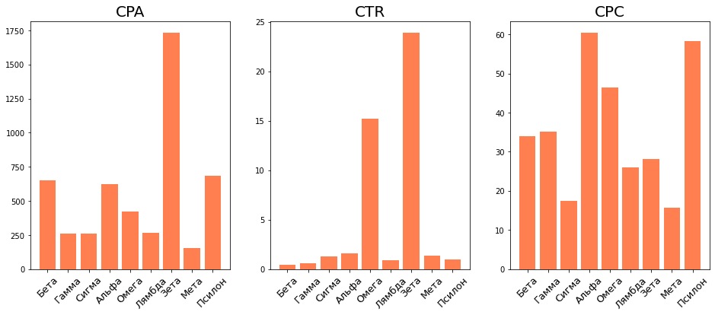
Стоимость одного целевого действия (CPA) и кликабельность объявления (CTR) наибольшии у компании 'Зета' (высокая цена цели и кликабельность понизили ее стоимость привлечения клиента CPC).
У 'Омега' показатель CPA меньше, чем у 4х конкурентов: 'Бета', 'Альфа', 'Зета', 'Псилон'. По CTR 'Омега' занимает 2ое место и имеет значительный отрыв от остальных конкурентов. Однако клики — это не цельевой визит, поэтому CTR — промежуточный показатель.
По показателю CPC 'Омега' занимает 3ье место, но имеет не такой большой отрыв от некоторых конкурентов. Относительно низкая цена цели (CPA) 'Омега' при высокой кликабельности (CTR) дают большую стоимость привлечения клиента (CPC).

Slide 10
Рекомендации по использованию инструментов, площадок, устройств
На стоимость заказа (CPA) влияют несколько факторов, в том числе стоимость клика (СРС), кликабельность (CTR) и коэффициент конверсии (СR).
Чтобы снизить СРА, необходимо повышать CR – для этого изучить качество трафика и посадочные страницы; изменить сайт. Чтобы увеличить долю кликов по тем объявлениям и ключевым фразам, которые чаще других приводят к целевому действию на сайте можно отключить неэффективные ключевые слова и изменить низкоконверсионные объявления. Также надо повысить удобства сайта и качества аудитории (повысить ставки на нужную аудиторию по демографии и понизить на неэффективную), работать с потенциальными клиентами.
Это повысит эффективность рекламной кампании и даст возможность получать больше целевых визитов по меньшей стоимости.

